Slide 1


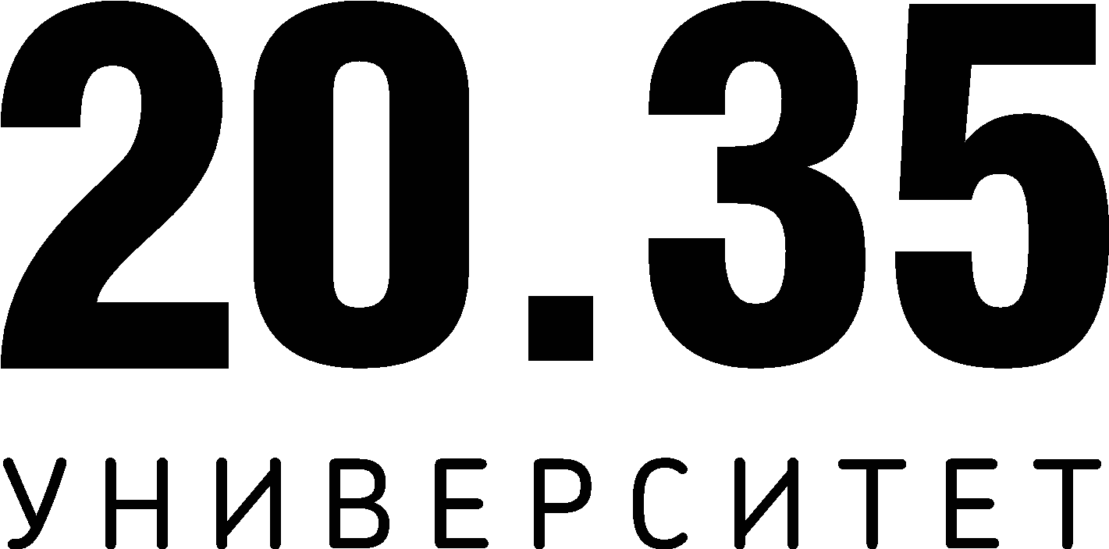
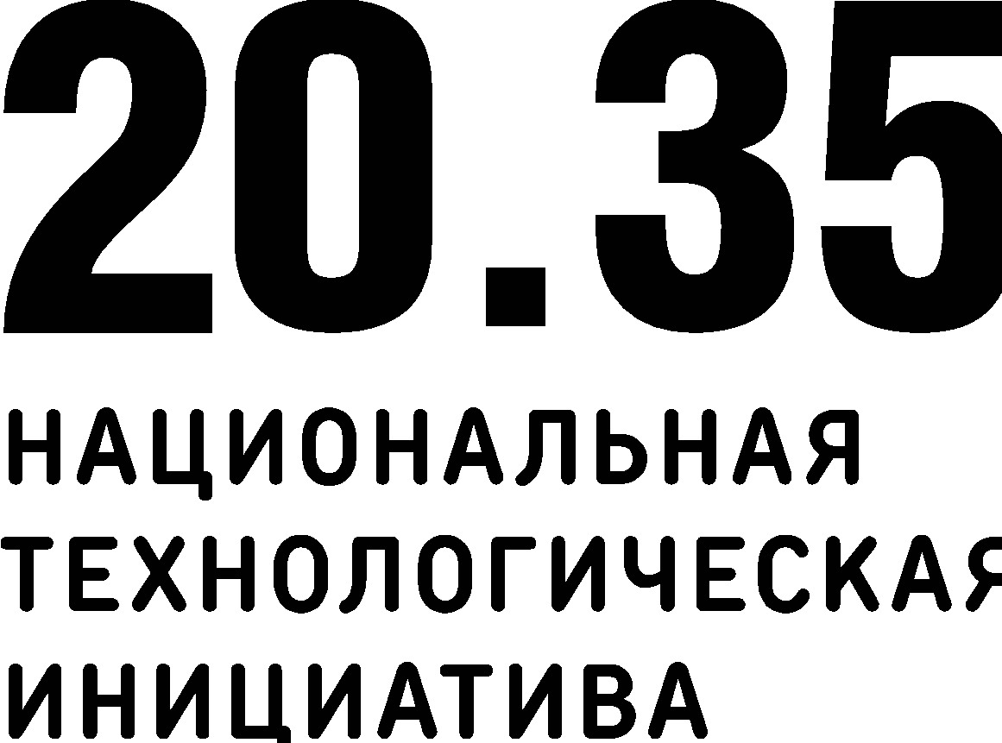
Сухая набивная масса из корунда.
Разработка отечественной безусадочной корундовой футеровки для индукционных плавильных печей.
Кадырова Эвелина Раилевна
Тел.89869750873, УУНиТ

Slide 2

АКТУАЛЬНОСТЬ ИДЕИ
В России более 115 литейных и металлургических предприятий с индукционными печами критически зависят от импортных футеровок. Отрасль активно ищет отечественные решения для импортозамещения, а наш материал с отверждением при 500 °С позволяет снизить энергозатраты на 60–70% и исключить усадочные дефекты. Актуальность подтверждается трендами на энергоэффективность и локализацию критических материалов в рамках Стратегии НТР РФ.

Slide 3
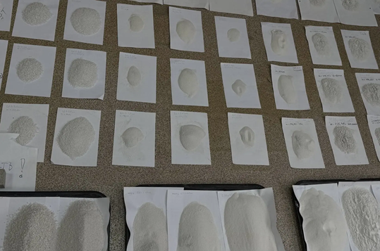
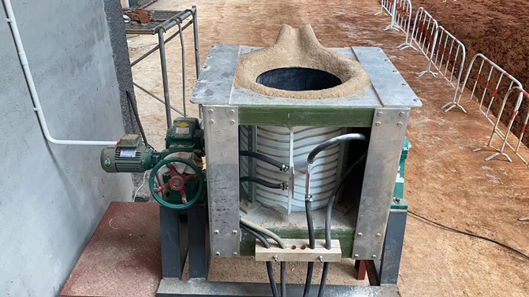
ПРОБЛЕМА
Импортозамещение футеровок либо недоступно, либо неоправданно дорого.
Преждевременный выход из строя футеровки из-за усадочных деформаций и термических напряжений при традиционном высокотемпературном спекании.
Образование трещин и зазоров между футеровкой и индуктором.
Изображение смеси по фракциям
Изображение плавильного индуктора

Slide 4
ЦЕЛЕВАЯ АУДИТОРИЯ
Литейные и металлургические предприятия России (более 115 заводов), эксплуатирующие индукционные плавильные печи и сталкивающиеся с дефицитом доступных футеровочных материалов.
Пользователь начальник плавильного участка.
ЛПР технический директор или руководитель закупок.
Влияющее лицо главный инженер или технолог, оценивающий соответствие материала техпроцессу.

Slide 5
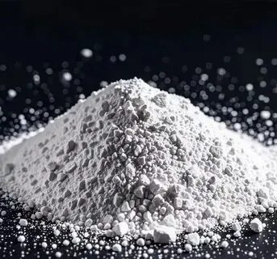
РЕШЕНИЕ
фото, картинка,
схема предполагаемого продукта
Сухая безусадочная корундовая смесь с отверждением при 500 °С (вместо традиционных 1200–1500 °С), обеспечивающая линейную усадку ≤0.1% и прочность на сжатие 30 Мпа.
Продукт решает проблему усадочных трещин и зазоров между футеровкой и индуктором за счёт оптимизированного гранулометрического состава и модификаторов.

Slide 6

ТЕХНОЛОГИЧЕСКОЕ ЯДРО ПРОЕКТА
Комбинированная технология низкотемпературного фазово-химического структурообразования с управляемой компенсацией термических деформаций.
За счёт введения в электрокорундовую матрицу (Al₂O₃ ≥92 %) микродобавок в диапазоне 450–550 °С происходит небольшая линейная усадка ≤0,1 %.
Критическая технология: технологии создания новых материалов с заданными свойствами и эксплуатационными характеристиками.
Технологии производства малотоннажной химической продукции, включая особо чистые вещества, для фармацевтики, энергетики и микроэлектроники

Slide 7
РЕШЕНИЕ*
СЛАЙД ИСПОЛЬЗУЕТСЯ ПОСЛЕ ЭКВАТОРА
Уровень локализации
Какое оборудование, помещения и программное обеспечение нужны для производства продукта?
Какие материалы, расходники и другие ресурсы потребуются для производства?
Какие технологические операции и действия нужно выполнить для производства?
* для разработок поздних стадий (уровень технологической готовности выше - 6)

Slide 8
ЦЕННОСТЬ, ЦЕННОСТНОЕ ПРЕДЛОЖЕНИЕ
СЛАЙД ИСПОЛЬЗУЕТСЯ ПОСЛЕ ЭКВАТОРА
Мы, компания Х,
помогаем клиентам типа Y
в ситуации Z
решать проблему P
с помощью технологии S
и получать ценность V

Slide 9
РЫНОК
Рынок огнеупоров в России — ~3,8 млрд долл. (2025 г.), сегмент футеровок для индукционных печей — ~15–20%.
Общий объем целевого рынка — 115+ предприятий (~600–800 млн руб./год)
Доступный объем рынка — 30–40 заводов чёрной и цветной металлургии, ищущих импортозамещение (~150–250 млн руб.)
Реально достижимый объем рынка — 5–7 пилотных клиентов в первый год (~30–50 млн руб.).
Динамика рынка: +4–6% г/г, сезонность слабо выражена.

Slide 10
КОНКУРЕНТЫ И АНАЛОГИ
Характеристики продукта | Наша разработка | Конкурент №1 «Седрус» / Firebond Ram FA 90 (Беларусь) | Конкурент №2 ALU-RAM® 650 (Китай) | Конкурент №3 НПО «ЭКВИЗОЛ» (Россия
Температура отверждения | 500 °С | 1200–1300 °С | 1100–1250 °С | 1150–1300 °С
Доступность поставок | Гарантирована | Ограничена | Нестабильна | Стабильна
Линейная усадка | 0,3% | 0,8–1,1% | 0,7–1,0% | 0,8–1,2%
Наша сухая смесь гарантирует импортозамещение, позволяет исключить образование трещин и зазоров между футеровкой и индуктором, сократить время и энергозатраты на ввод печи в эксплуатацию,а также повысить ресурс службы футеровки и стабильность плавильного процесса, что напрямую снижает простои оборудования и себестоимость выплавки металлов и сплавов.

Slide 11
БИЗНЕС-МОДЕЛЬ
Сухие безусадочные корундовые набивные массы.
Литейные предприятия, металлургические комбинаты.
Увеличение ресурса футеровки,сокращение простоев на ремонт.
Прямые продажи, отраслевые выставки, специализированные СМИ, модель «пилот + мониторинг + долгосрочный контракт».
План продаж: 50 тонн в первый год.

Slide 12
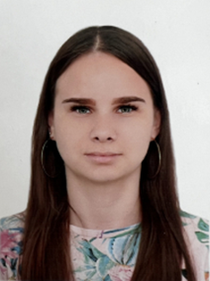
КОМАНДА И ПРОГРЕСС
ФАМИЛИЯ ИМЯ | Роль/ Должность | Функционал ЧТО БУДЕШЬ ДЕЛАТЬ? | ОПЫТ и КОМПЕТЕНЦИИ
Кадырова Эвелина | Студентка УУНиТ 4 курса, лидер команды | ведение переговоров с предприятиями, подготовка отчетности,проведение лабораторных испытаний. | Компетенции в области композиционной керамики
evelina.kadyrova04@mail.ru
89869750873

Slide 13
ПАРТНЕРЫ
В рамках проекта по созданию безусадочной корундовой футеровки Челябинский цинковый завод предложил сотрудничество и передал для анализа образцы используемых им импортных смесей.
Мы провели комплекс лабораторных испытаний аналогов, выявили их недостатки и преимущества и на основе полученных данных решили разработать собственный состав.

Slide 14
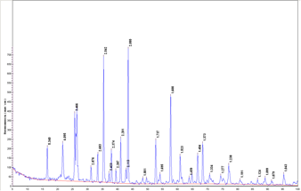
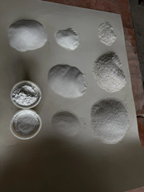
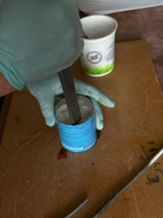
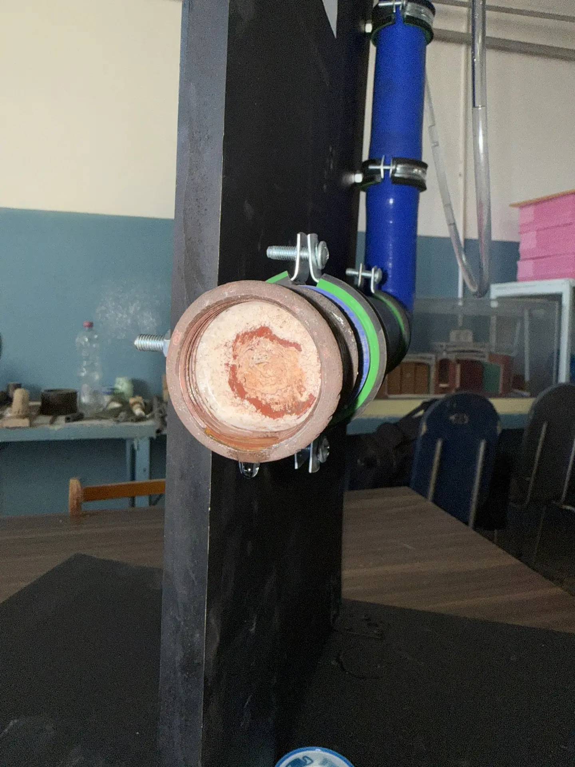
ТЕКУЩИЕ РЕЗУЛЬТАТЫ И ПЛАНЫ РАЗВИТИЯ
Создан состав сухой корундовой смеси проведены лабораторные эксперименты.
Планы на 1–1,5 года:
Оптимизация рецептуры, пилотные испытания на 2–3 заводах;
Получение патента и технологического регламента;
Первые контракты на 50–100 тонн (~10 млн руб.);

Slide 15
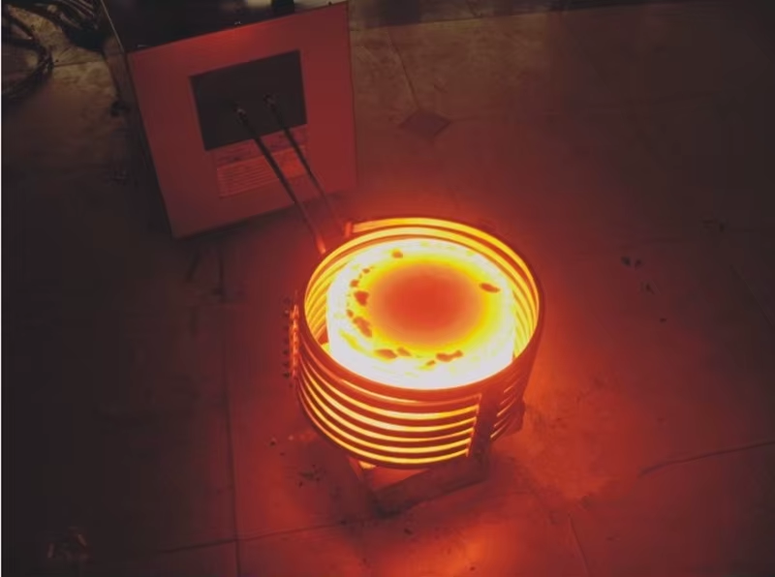
ЗАПРОС
Запрос к партнёрам
Доступ к индукционным печам для пилотных испытаний.

Slide 16
УРОВЕНЬ ГОТОВНОСТИ ТЕХНОЛОГИИ
Уровень готовности технологии | Краткое описание | Артефакт
1-3 | Формирование концепции, лабораторные исследования, создание макета. Разработана смесь | Лабораторный образец сухой смеси Протоколы лабораторных испытаний.Сравнительный анализ с аналогами
4-6 | Создание прототипа, подтверждение характеристик в лабораторных условиях | Заявка на патент. Предоставление образцов, согласие на пилотные испытания от Челябинского завода.
7 | Пилотирование проекта (опытные испытания). Следующий этап: переход на уровень 7 — пилотные испытания на действующих индукционных печах партнёров. | Следующий этап: переход на уровень 7 — пилотные испытания на действующих индукционных печах партнёров.

Slide 17
ПРОГРЕСС ЗА ВРЕМЯ АКСЕЛЕРАЦИИ
До участия в акселерационной программе | После участия в акселерационной программе
Уровень готовности технологии – идея и наработки | Уровень готовности технологии – разработка, сравнительный анализ с аналогами.
Производственная готовность - не полностью доработанная технология | Производственная готовность - доработана технология
Рыночная готовность - гипотезы о наличии проблемы с подтверждением от рынка | Рыночная готовность – Гипотезы о наличии проблемы с подтверждением от рынка
Партнерства – Челябинский завод | Партнерства – Челябинский завод

